Slide 1
Melhor Aplicação do Direito Penal Europeu Formação da ERA para oficiais de justiça
A Decisão Europeia de Investigação

Slide 2
Conteúdo:
Ficha informativa
Relação com outros instrumentos jurídicos
Âmbito de aplicação
Definições
Canais de transmissão
Reconhecimento e execução. Medidas alternativas
Motivos de não reconhecimento ou não execução. Adiamento
Prazos para o reconhecimento e execução
Recursos legais
Obrigação de informar
Recursos adicionais

Slide 3
Ficha informativa
22 de maio de 2017 – prazo de transposição da Diretiva 2014/41/UE
26 EM transpuseram-na, a Dinamarca e a Irlanda não estão vinculadas pela Dir.
São fornecidos os prazos para a recolha das elementos de prova solicitadas
Razões limitadas para recusar o reconhecimento ou a execução de uma DEI
Um único formulário padrão a ser utilizado – Certidão
Os EM devem executar uma DEI com base no princípio do reconhecimento mútuo e em conformidade com a Dir.

Slide 4
Relação com outros instrumentos jurídicos
A Diretiva substitui, desde 22 de maio de 2017, as disposições correspondentes das seguintes convenções aplicáveis entre os Estados-Membros vinculados por esta Diretiva (portanto, não em relação à Dinamarca e à Irlanda):
(a) A Convenção de 1959 e respetivos dois protocolos
(b) Convenção de Aplicação do Acordo de Schengen
A Convenção de 2000 e respetivo protocolo
A recolha de elementos de prova será feita de acordo com as disposições da presente Diretiva entre os EM vinculados pela Diretiva
Em relação à Dinamarca e à Irlanda, serão aplicáveis as disposições dos instrumentos jurídicos do AJM (um instrumento do AJM que está em vigor nos EM envolvidos na cooperação judiciária)

Slide 5
Âmbito de aplicação
A DEI deve abranger qualquer medida de investigação tendo em vista a obtenção de elementos de prova em conformidade com esta Diretiva (Artigo 1.º, n.º 1 Dir.)
A DEI também pode ser emitida para obter elementos de prova que já se encontrem na posse das autoridades competentes do Estado de execução (n.º 2 do Artigo 1.º da Diretiva)
A Diretiva relativa à DEI não é aplicável a:
Criação de uma EIC e recolha de elementos de prova no seio de uma tal equipa (Artigo 3.º da Dir.)
Intercâmbio espontâneo de informações (Artigo 7.º da Convenção de 2000),
Congelamento de bens para efeitos de confisco posterior (Decisão-Quadro 2003/577/JAI relativa à execução na União Europeia das decisões de apreensão de bens ou de elementos de prova; e, a partir de 19.12.2020, o Regulamento 2018/1805 relativo ao reconhecimento mútuo das decisões de apreensão e de perda)
Restituição: devolução de um objeto à vítima (Artigo 8.º da Convenção de 2000)
Obtenção de extratos dos registos criminais/ECRIS
Convocação de testemunhas, arguidos, etc. para julgamento (Artigo 5.º da Convenção de 2000 ou Artigo 7.º da Convenção de 1959)

Slide 6
Definições
‘Estado Emissor’ – EM em que a DEI é emitida;
‘Estado de Execução’ – EM que executa a DEI, no qual a medida de investigação deve ser levada a cabo;
‘Autoridade emissora’
(i) um juiz, um tribunal, um juiz de instrução ou um procurador-geral competente no caso em questão; (ii) qualquer outra autoridade competente definida pelo Estado de emissão que, no caso específico, atue na sua qualidade de autoridade de instrução em processos penais com competência para ordenar a recolha de elementos de prova em conformidade com a legislação nacional
‘Autoridade de execução’ – uma autoridade com competência para reconhecer uma DEI e assegurar a sua execução em conformidade com a presente Diretiva e os procedimentos aplicáveis num caso nacional semelhante.

Slide 7
Canais de transmissão
A DEI preenchida e assinada deve ser transmitida diretamente da autoridade emissora à autoridade de execução por qualquer meio capaz de produzir um registo escrito – utilizar o ATLAS do sítio Web da RJE para identificar uma AC de execução dos EM de execução
Cada Estado-Membro pode designar uma autoridade central ou, quando o seu ordenamento jurídico o preveja, mais do que uma autoridade central, para assistir as autoridades competentes
A autoridade emissora pode transmitir uma DEI através do sistema de telecomunicações da Rede Judiciária Europeia (RJE)
Se a identidade da autoridade de execução for desconhecida, a autoridade emissora deve proceder a todas as investigações necessárias, incluindo através dos pontos de contacto da RJE, a fim de obter as informações do Estado de execução
Quando a autoridade do Estado de execução que recebe a DEI não tem competência para reconhecer a DEI ou para tomar as medidas necessárias à sua execução, deve, ex officio, transmitir a DEI à autoridade de execução e informar a autoridade emissora.

Slide 8
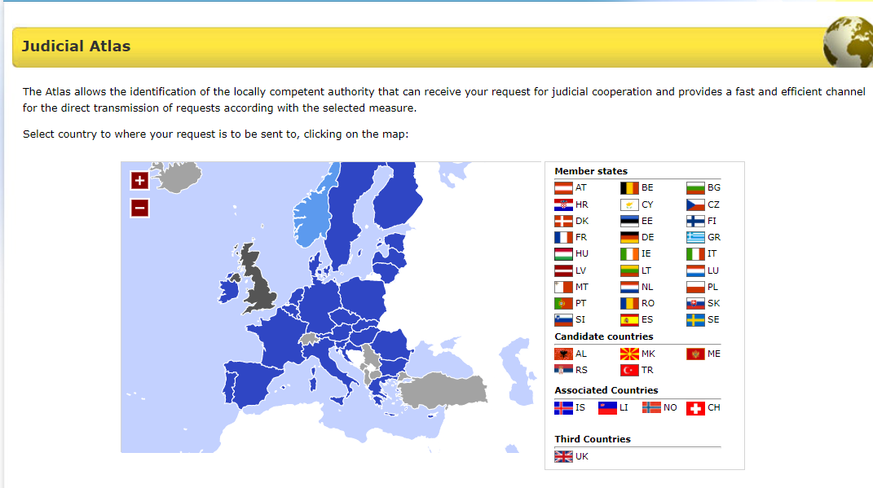
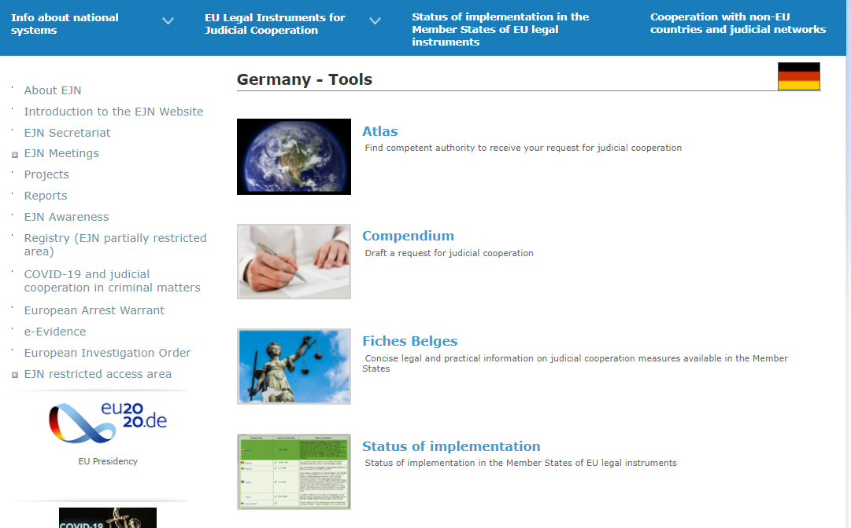
Atlas – sítio Web da RJE

Slide 9
Reconhecimento e execução. Medidas alternativas
A autoridade de execução deve reconhecer uma DEI sem necessidade de qualquer outra formalidade e assegurar a sua execução da mesma forma e segundo as mesmas modalidades como se a medida de investigação em causa tivesse sido ordenada por uma autoridade do Estado de execução (n.º 1 do Artigo 9.º da Diretiva)
A autoridade de execução deve cumprir as formalidades e os procedimentos expressamente indicados pela autoridade emissora, salvo disposição em contrário da presente Diretiva e desde que tais formalidades e procedimentos não sejam contrários aos princípios fundamentais do direito do Estado de execução (n.º 2 do Artigo 9.º da Diretiva)
Recurso a um tipo diferente de medida de investigação (n.º 1 do Artigo 10.º da Diretiva) – a autoridade de execução deve, sempre que possível, recorrer a uma medida de investigação diferente da prevista na DEI, quando a medida de investigação indicada na DEI não exista ao abrigo da lei do Estado de execução ou não esteja disponível num caso nacional semelhante. As exceções à opção acima referida são previstas no n.º 2 do Artigo 10.º, alíneas a) – d) da Diretiva
A autoridade de execução pode também recorrer a uma medida de investigação diferente da indicada na DEI, sempre que a medida de investigação selecionada pela autoridade de execução alcance o mesmo resultado por meios menos intrusivos do que a medida de investigação indicada na DEI

Slide 10
Motivos de não reconhecimento ou não execução. Adiamento
Motivos de não reconhecimento ou não execução de uma DEI limitados e expressamente previstos (Artigo 11.º, alíneas a) – h) da Diretiva)
O reconhecimento ou execução da DEI pode ser adiado no Estado de execução sempre que:
a sua execução possa prejudicar uma investigação criminal ou prossecução penal em curso, até que o Estado de execução considere razoável;
os objetos, documentos ou dados em questão já estejam a ser utilizados noutros processos, até que deixem de ser necessários para esse fim
Assim que o motivo de adiamento tenha deixado de existir, a autoridade de execução deve tomar imediatamente as medidas necessárias para a execução da DEI e informar a autoridade emissora por qualquer meio capaz de produzir um registo escrito (Artigo 15.º da Dir.).

Slide 11
Prazos para o reconhecimento e execução
A decisão sobre o reconhecimento ou a execução será tomada e a medida de investigação será executada com a mesma celeridade e prioridade que para um caso nacional semelhante (n.º 1 do Artigo 12.º da Diretiva)
A autoridade de execução tomará a decisão sobre o reconhecimento ou a execução da DEI o mais rapidamente possível, o mais tardar 30 dias após a receção da DEI pela autoridade de execução competente
Em circunstâncias urgentes, se for necessário um prazo mais curto ou se a autoridade emissora tiver indicado na DEI que a medida de investigação deve ser executada numa data específica, a autoridade de execução deve ter em conta, tanto quanto possível, este requisito
A autoridade de execução deve executar a medida de investigação sem demora e o mais tardar 90 dias após a tomada da decisão de reconhecimento. Se não for praticável, num caso específico, que a autoridade de execução competente cumpra o prazo, deve informar sem demora a autoridade competente do Estado de emissão, por qualquer meio, indicando os motivos do atraso, e consultará a autoridade emissora sobre o momento adequado para executar a medida de investigação.

Slide 12
Recursos legais
Os Estados-Membros devem assegurar que os recursos legais equivalentes aos disponíveis num caso nacional semelhante sejam aplicáveis às medidas de investigação indicadas na DEI
As razões substantivas para a emissão da DEI só podem ser contestadas num recurso interposto no Estado de emissão, sem prejuízo das garantias dos direitos fundamentais no Estado de execução
A autoridade emissora e a autoridade de execução devem informar-se mutuamente sobre os recursos legais contra a emissão, o reconhecimento ou a execução de uma DEI
Um recurso judicial não suspenderá a execução da medida de investigação, a menos que seja previsto em casos nacionais semelhantes

Slide 13
Obrigação de informar
A AC do Estado de execução que recebe a DEI deve, sem demora e, em qualquer caso, no prazo de uma semana após a receção de uma DEI, acusar a receção da mesma, preenchendo e enviando o formulário que consta do Anexo B.
A autoridade de execução deve informar imediatamente a autoridade emissora, por qualquer meio:
do facto de o formulário previsto no Anexo A estar incompleto ou ser manifestamente incorreto
b) se considerar, sem mais averiguações, que pode ser apropriado levar a cabo medidas de investigação não previstas inicialmente, ou que não puderam ser especificadas quando a DEI foi emitida
se estabelecer que, no caso específico, não pode cumprir as formalidades e os procedimentos expressamente indicados pela autoridade emissora
A autoridade de execução deve informar sem demora a autoridade emissora por qualquer meio capaz de produzir um registo escrito:
de qualquer decisão tomada nos termos dos Artigos 10.º ou 11.º
de qualquer decisão de adiar a execução ou o reconhecimento da DEI, as razões do adiamento e, se possível, a duração esperada do adiamento.

Slide 14
Recursos adicionais ao sítio Web da RJE
Autoridades competentes, línguas aceites, questões urgentes e âmbito da Diretiva DEI (Atualizada em 07 de agosto de 2019)
https://www.ejn-crimjust.europa.eu/ejn/libdocumentproperties/EN/2120
Orientações sobre o preenchimento do formulário da Decisão Europeia de Investigação (DEI)
https://www.ejn-crimjust.europa.eu/ejn/libdocumentproperties/EN/3155
Formulário editável em formato .pdf da Decisão Europeia de Investigação – DEI (Anexo A)
https://www.ejn-crimjust.europa.eu/ejn/libdocumentproperties/EN/3152

